Slide 1

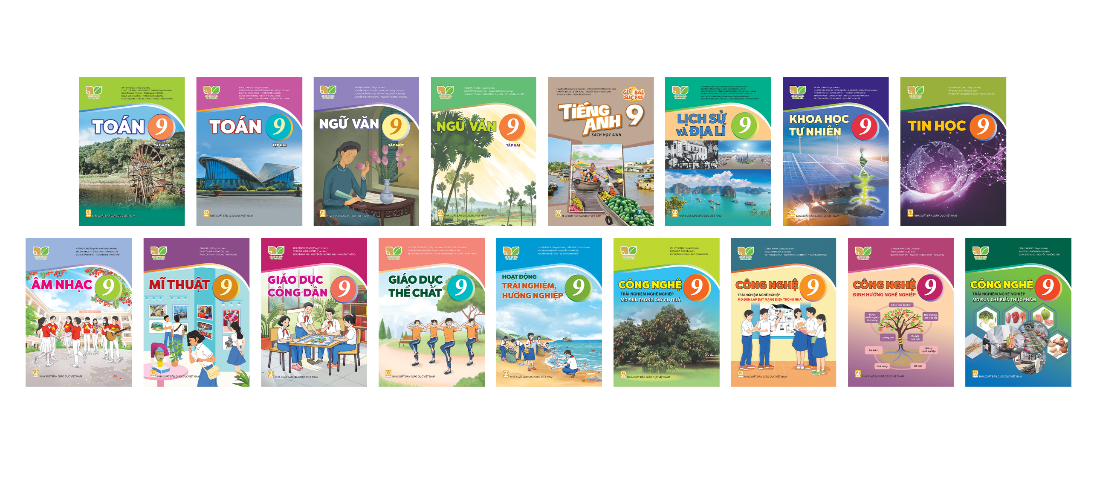

BỘ SÁCH GIÁO KHOA
KẾT NỐI TRI THỨC VỚI CUỘC SỐNG
LỚP 9

Slide 2


GIỚI THIỆU SÁCH GIÁO KHOA TOÁN 9
(Bộ sách Kết nối tri thức với cuộc sống)
SÁCH GIÁO KHOA TOÁN 9
TỔNG CHỦ BIÊN: Hà Huy Khoái
ĐỒNG CHỦ BIÊN: Cung Thế Anh, Nguyễn Huy Đoan
TÁC GIẢ: Nguyễn Cao Cường, Trần Mạnh Cường, Doãn Minh Cường, Trần Phương Dung, Sĩ Đức Quang, Lưu Bá Thắng, Đặng Hùng Thắng
120 trang
132 trang

Slide 3

NỘI DUNG BÁO CÁO
Mục đích biên soạn và đối tượng sử dụng
Quan điểm biên soạn
Nội dung của bộ sách
Cấu trúc của bộ sách
Cấu trúc của chương
Cấu trúc của bài học
Cấu trúc của mỗi đơn vị kiến thức
5. Những ưu điểm đặc trưng của bộ sách
6. Tài liệu hỗ trợ giảng dạy và học tập

Slide 4

1
MỤC ĐÍCH BIÊN SOẠN và ĐỐI TƯỢNG SỬ DỤNG
Mục đích biên soạn: Cụ thể hoá Chương trình giáo dục phổ thông môn Toán năm 2018 của Bộ Giáo dục và Đào tạo; dùng làm tài liệu giáo khoa học tập môn Toán 9 trong các trường THCS.
Đối tượng sử dụng: Học sinh, giáo viên lớp 9 trên toàn quốc, các cơ quan quản lí giáo dục và các đối tượng quan tâm khác.

Slide 5
2
QUAN ĐIỂM BIÊN SOẠN
Đáp ứng các yêu cầu chung đối với SGK mới:
Bám sát Chương trình giáo dục phổ thông môn Toán năm 2018;
Theo định hướng phát triển phẩm chất và năng lực cho HS; bảo đảm tính tinh giản, thiết thực, hiện đại; bảo đảm tính tích hợp (nội môn, liên môn) và tính phân hoá;
Tuân thủ các quy định của Bộ GD và ĐT về tiêu chuẩn SGK.
Thể hiện thông điệp “Kết nối tri thức với cuộc sống”.
Kế thừa ưu điểm của các SGK Toán trong nước và quốc tế, phù hợp với đặc điểm tâm lí và khả năng nhận thức của HS lớp 9.
Hỗ trợ đổi mới phương pháp dạy học và tổ chức các hoạt động dạy học trên lớp; đổi mới hình thức, phương pháp kiểm tra đánh giá, tự đánh giá thông qua cấu trúc và thiết kế hợp lí của sách.

Slide 6
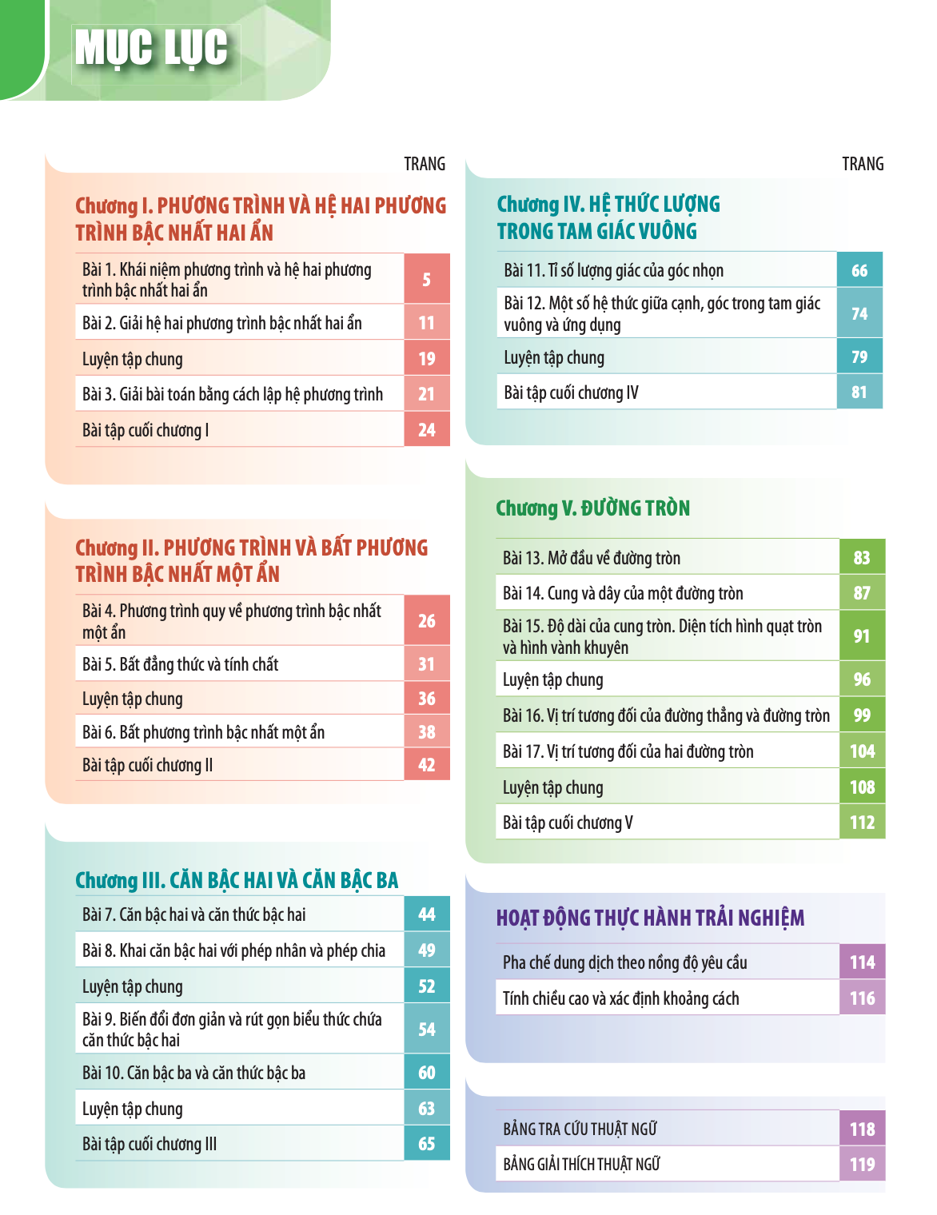
3
NỘI DUNG của BỘ SÁCH
TẬP MỘT (72 tiết)
Đại số: 3 chương;
Hình học và Đo lường: 2 chương;
Hoạt động thực hành trải nghiệm.

Slide 7
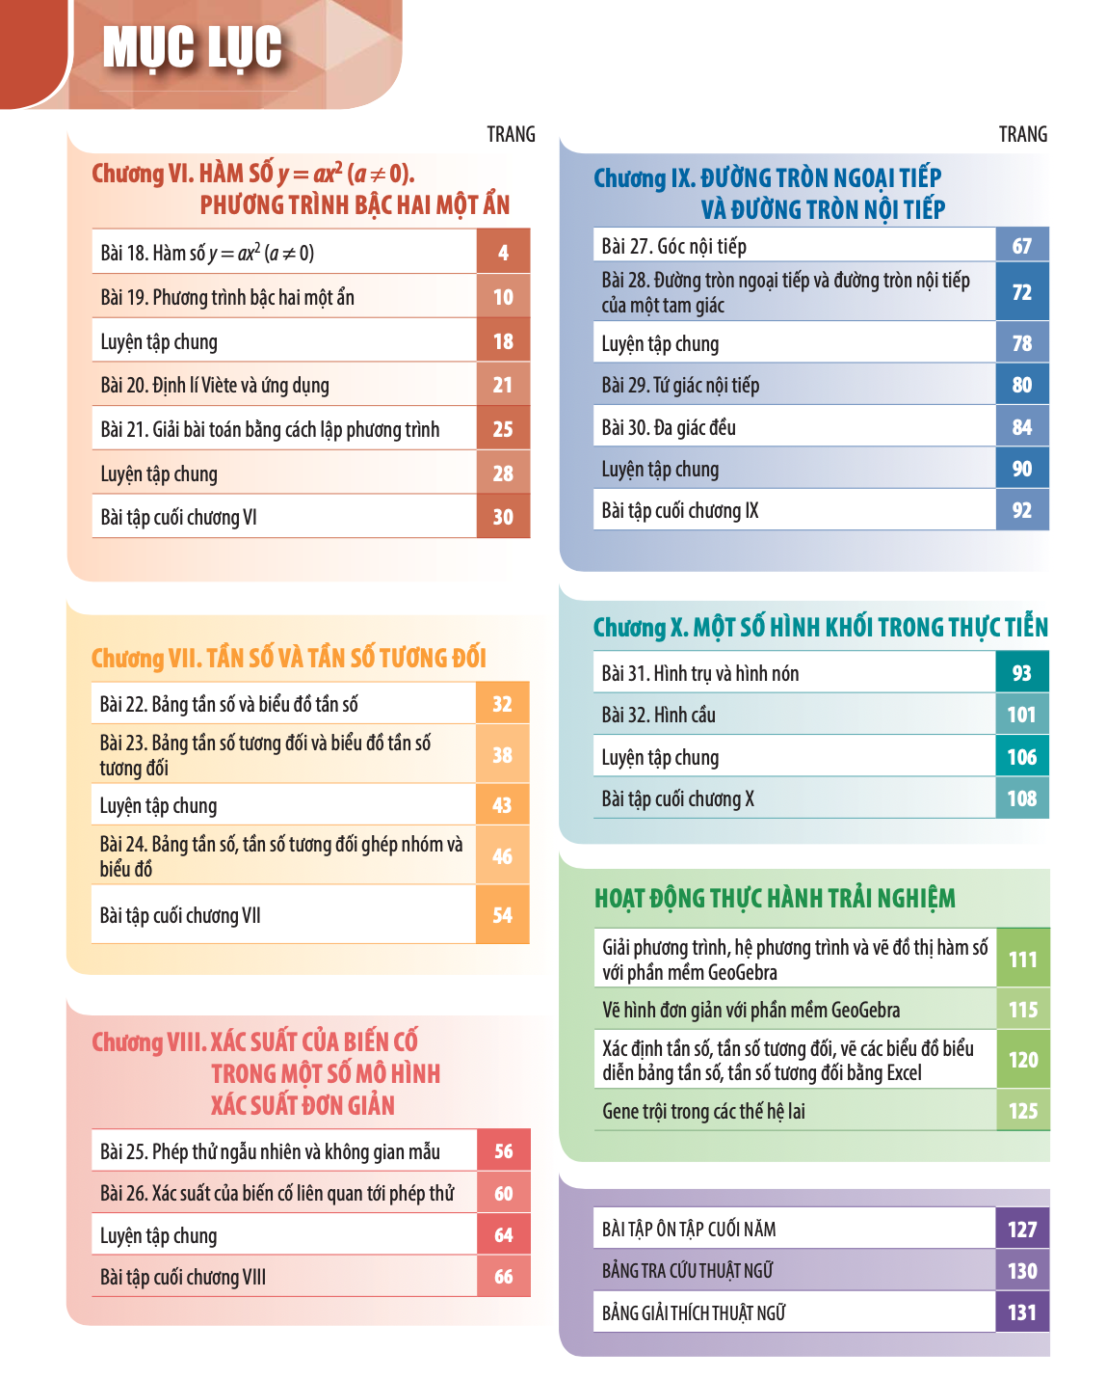
TẬP HAI (68 tiết)
Đại số: 1 chương;
Hình học và Đo lường: 2 chương;
Thống kê và Xác suất: 2 chương;
Hoạt động thực hành trải nghiệm.

Slide 8
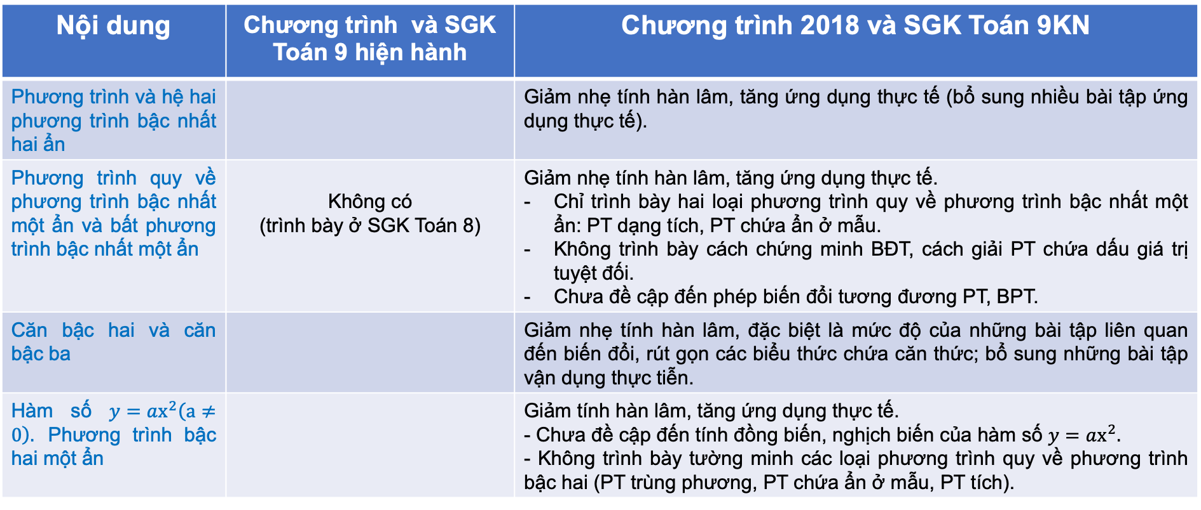
II – NỘI DUNG của BỘ SÁCH
Một số điểm khác biệt so với SGK Toán 9 hiện hành.
3
Mạch Đại số
Nội dung | Chương trình và SGK Toán 9 hiện hành | Chương trình 2018 và SGK Toán 9KN
Phương trình và hệ hai phương trình bậc nhất hai ẩn |  | Giảm nhẹ tính hàn lâm, tăng ứng dụng thực tế (bổ sung nhiều bài tập ứng dụng thực tế).
Phương trình quy về phương trình bậc nhất một ẩn và bất phương trình bậc nhất một ẩn | Không có (trình bày ở SGK Toán 8) | Giảm nhẹ tính hàn lâm, tăng ứng dụng thực tế. Chỉ trình bày hai loại phương trình quy về phương trình bậc nhất một ẩn: PT dạng tích, PT chứa ẩn ở mẫu. Không trình bày cách chứng minh BĐT, cách giải PT chứa dấu giá trị tuyệt đối. Chưa đề cập đến phép biến đổi tương đương PT, BPT.
Căn bậc hai và căn bậc ba |  | Giảm nhẹ tính hàn lâm, đặc biệt là mức độ của những bài tập liên quan đến biến đổi, rút gọn các biểu thức chứa căn thức; bổ sung những bài tập vận dụng thực tiễn.
Hàm số $y=ax^{2}\left(a≠0\right).$ Phương trình bậc hai một ẩn |  | Giảm tính hàn lâm, tăng ứng dụng thực tế. - Chưa đề cập đến tính đồng biến, nghịch biến của hàm số $y=ax^{2}.$ - Không trình bày tường minh các loại phương trình quy về phương trình bậc hai (PT trùng phương, PT chứa ẩn ở mẫu, PT tích).

Slide 9
II – NỘI DUNG của BỘ SÁCH
Một số điểm khác biệt so với SGK Toán 9 hiện hành
3
Mạch Hình học và Đo lường
Nội dung | Chương trình và SGK Toán 9 hiện hành | Chương trình 2018 và SGK Toán 9KN
Hệ thức lượng trong tam giác vuông |  | - Giảm tính hàn lâm (không trình bày tường minh một số hệ thức về cạnh và đường cao trong tam giác vuông). - Đề cập kĩ năng sử dụng MTCT (thay cho Bảng lượng giác ở SGK cũ).
Đường tròn |  | - Giảm tính hàn lâm (không trình bày tường minh liên hệ giữa dây và khoảng cách từ tâm đến dây, liên hệ giữa cung và dây, tiếp tuyến chung của hai đường tròn).
Đường tròn ngoại tiếp và đường tròn nội tiếp |  | - Giảm tính hàn lâm (không trình bày góc có đỉnh ở bên trong hay bên ngoài đường tròn, cung chứa góc; chỉ trình bày đường tròn ngoại tiếp và đường tròn nội tiếp tam giác). - Nhận biết đa giác đều, phép quay và mối liên hệ.
Một số hình khối trong thực tiễn |  | - Trình bày hình trụ, hình nón, hình cầu (không có hình nón cụt) theo quan điểm của Hình học trực quan. Nhận biết và vận dụng các công thức tính diện tích, thể tích, đặc biệt là trong các bài toán thực tiễn.

Slide 10
II – NỘI DUNG của BỘ SÁCH
Một số điểm khác biệt so với SGK Toán 9 hiện hành
3
Mạch Thống kê và Xác suất
Nội dung | Chương trình và SGK Toán 9 hiện hành | Chương trình 2018 và SGK Toán 9KN
Thống kê | Không có | - Thiết lập bảng tần số, biểu đồ tần số. - Giải thích ý nghĩa và vai trò của tần số trong thực tiễn. - Thiết lập bảng tần số tương đối, biểu đồ tần số tương đối. - Giải thích ý nghĩa và vai trò của tần số tương đối trong thực tiễn. - Thiết lập bảng tần số ghép nhóm, bảng tần số tương đối ghép nhóm. - Vẽ biểu đồ tần số tương đối ghép nhóm dạng cột và biểu đồ tần số tương đối ghép nhóm dạng đoạn thẳng biểu diễn bảng tần số tương đối ghép nhóm.
Xác suất | Không có | - Nhận biết được phép thử ngẫu nhiên và không gian mẫu. - Tính được xác suất của biến cố bằng cách kiểm đếm số trường hợp có thể và số trường hợp thuận lợi trong một số mô hình xác suất đơn giản.

Slide 11
II – NỘI DUNG của BỘ SÁCH
Một số điểm khác biệt so với SGK Toán 9 hiện hành
3
Hoạt động Thực hành và Trải nghiệm
Chương trình và SGK Toán 9 hiện hành | Chương trình 2018 và SGK Toán 9KN
Không có | Có 10 tiết (khoảng 7% thời lượng). SGK thiết kế một chuỗi các hoạt động thực hành trải nghiệm và đặt ở cuối mỗi tập. Các nội dung: + Tính chiều cao và xác định khoảng cách (nhờ các hệ thức lượng trong tam giác vuông). + Sử dụng phần mềm GeoGebra (giải phương trình, hệ phương trình, vẽ đồ thị hàm số, vẽ hình hình học đơn giản). + Sử dụng phần mềm bảng tính Excel trong Thống kê, Xác suất. + Tìm hiểu về bài toán pha chế nồng độ dung dịch theo yêu cầu.

Slide 12
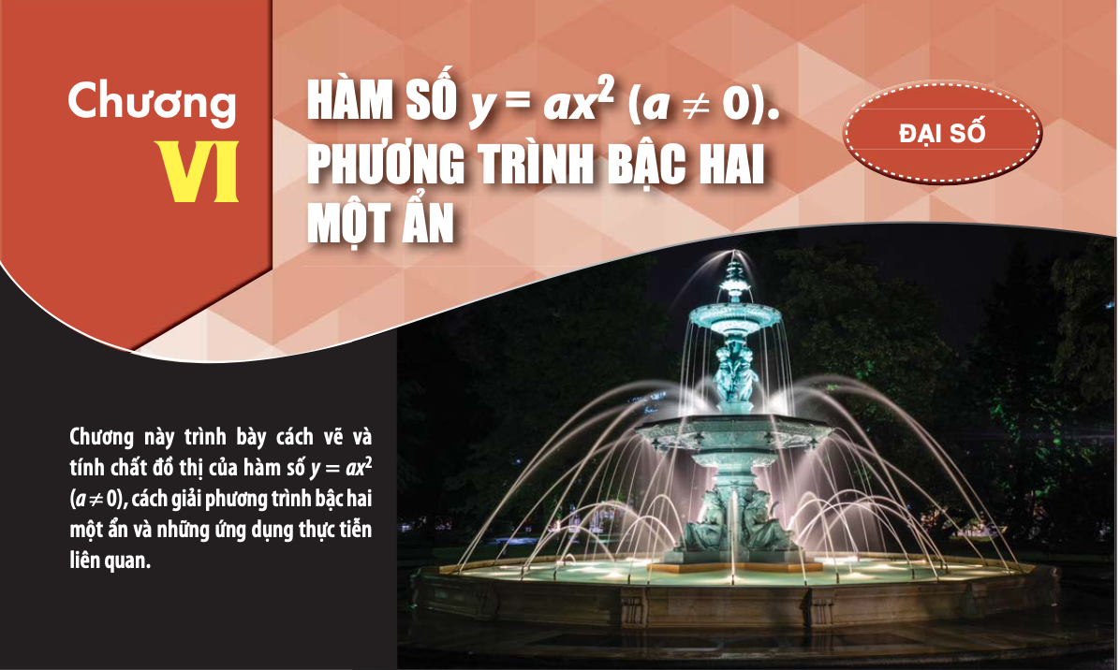
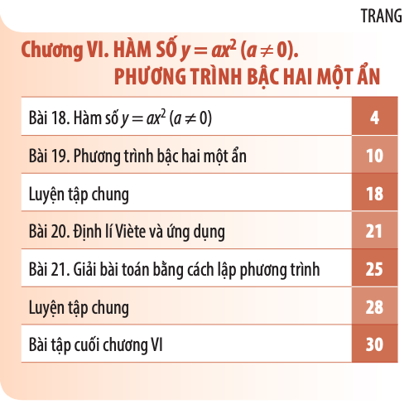
4
III – CẤU TRÚC của BỘ SÁCH
CẤU TRÚC CHƯƠNG
Tên chương và giới thiệu chương
Bài học (từ 2 đến 5 bài)
Luyện tập chung (sau từ 2-3 bài học)
Bài tập cuối chương:
A. Trắc nghiệm: Bài tập trắc nghiệm củng cố kiến thức
B. Tự luận: Bài tập tự luận vận dụng tổng hợp kiến thức, rèn luyện kĩ năng

Slide 13
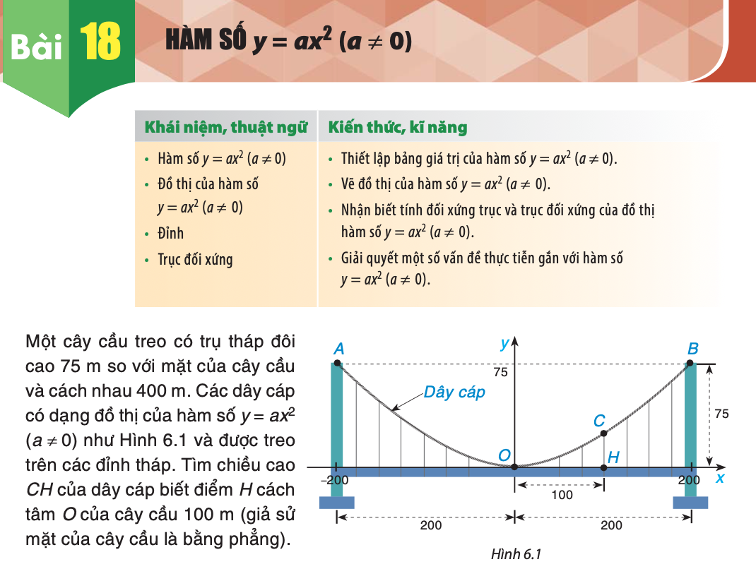
4
4
IV – CẤU TRÚC BÀI HỌC
4
4
Tên bài học và phần định hướng
Mở đầu bài học
Các mục (mỗi mục gồm một hoặc một vài đơn vị kiến thức)
Bài tập cuối bài học (ở mức độ cơ bản, số lượng vừa phải)
Em có biết? (cấu phần động, bổ sung thông tin liên quan đến bài học)

Slide 14
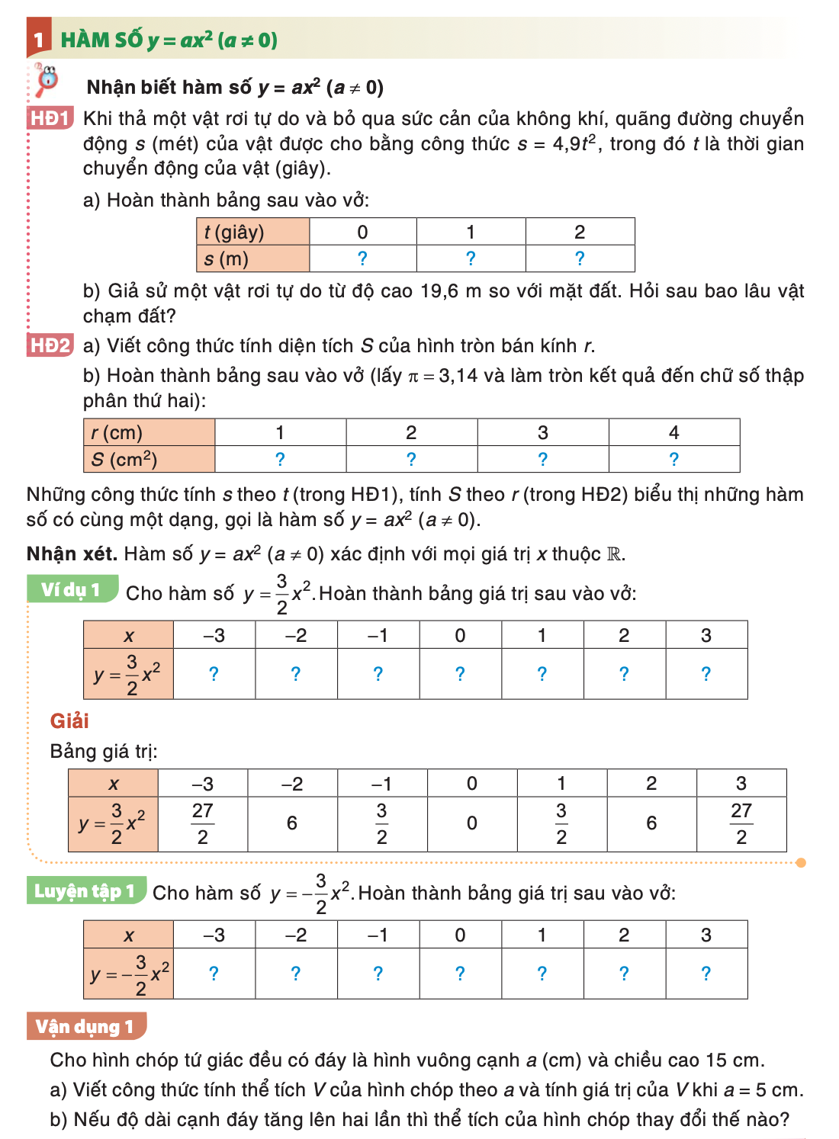
CẤU TRÚC CỦA MỖI ĐƠN VỊ KIẾN THỨC
Hoạt động hình thành kiến thức
Kiến thức trọng tâm
Ví dụ (mẫu)
Luyện tập
Thực hành
Vận dụng
Tranh luận
Thử thách nhỏ

Slide 15
Chức năng của từng cấu phần trong mỗi bài học
Chức năng | Cấu phần | Đặc điểm
Khởi động | Tình huống mở đầu bài học | Đưa ra tình huống làm nảy sinh nhu cầu học tập, thường là một bài toán thực tế đại diện hay đôi khi là một đoạn dẫn nhập.
Hình thành kiến thức, kĩ năng | Hoạt động hình thành kiến thức | Giúp HS khám phá kiến thức thông qua các hoạt động được chia thành từng bước vừa sức, để đi đến Khung kiến thức (Có 2 hình thức: Tìm tòi-Khám phá hoặc Đọc hiểu-Nghe hiểu).
 | Khung kiến thức | Trình bày các kiến thức mang tính lí thuyết của bài học mà HS sau đó được phép sử dụng.
 | Ví dụ | HS có thể học ở các ví dụ về phương pháp và cách trình bày để hình thành và rèn luyện kĩ năng tương ứng.
Củng cố kiến thức, rèn luyện kĩ năng | Luyện tập | Rèn luyện kĩ năng cơ bản gắn với đơn vị kiến thức đang học, tình huống tương tự ví dụ, để HS tự luyện tập trên lớp.
 | Thực hành | Rèn luyện kĩ năng sử dụng công cụ, phương tiện học toán.
Phát triển kiến thức, nâng cao kĩ năng, phát triển năng lực | Vận dụng Tranh luận Thử thách nhỏ | - Vận dụng: thường là bài thực tế được đưa ra để HS giải quyết sau khi đã trau dồi kiến thức và kĩ năng. Giúp HS phát triển năng lực toán học, nói riêng là năng lực mô hình hoá toán học và năng lực giải quyết vấn đề toán học. - Tranh luận: Khắc sâu kiến thức, phát triển NL giao tiếp toán học. - Thử thách nhỏ: Vận dụng sáng tạo KT, dành cho dạy học phân hoá.

Slide 16
Hệ thống bài tập trong sách Toán 9 được chọn lọc và sắp xếp khoa học, bao gồm:
Bài tập sau mỗi bài học: Thường ở mức độ cơ bản, có số lượng vừa phải, giúp HS tự củng cố kiến thức và kĩ năng trong bài học.
Bài tập ở Luyện tập chung: Kết nối các kiến thức, kĩ năng đã học trong một số bài học có liên quan chặt chẽ với nhau.
Bài tập cuối chương, cuối năm: Thường mang tính tổng hợp, liên kết kiến thức kĩ năng của cả chương, thậm chí ở các chương khác nhau, hỗ trợ cho ôn tập kiểm tra đánh giá định kì. Có cả những bài tập trắc nghiệm chuẩn hoá, loại nhiều lựa chọn.

Slide 17
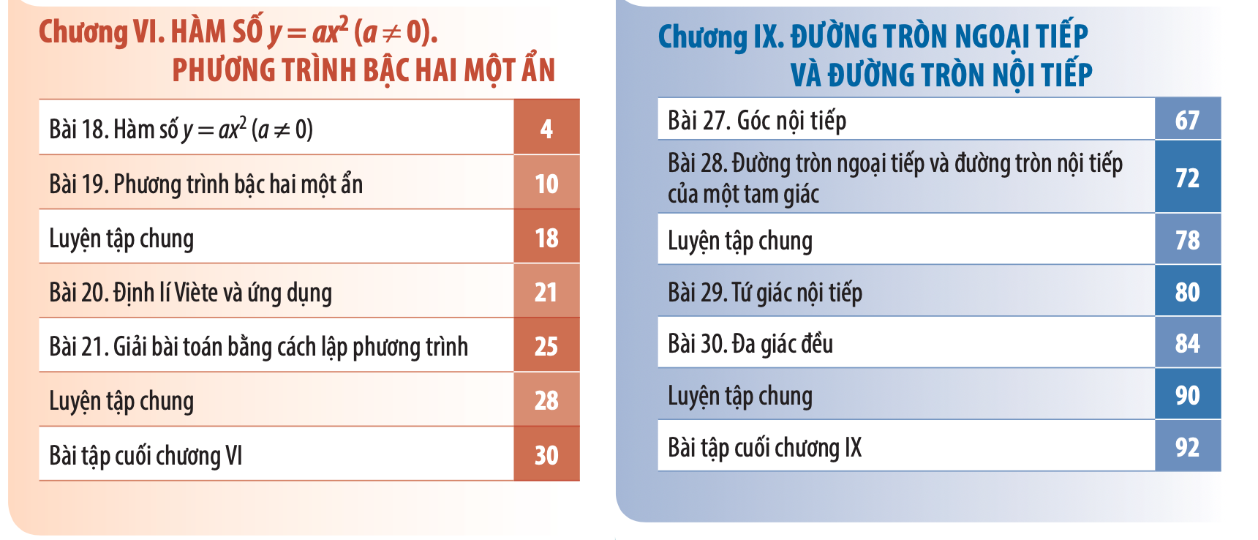
Vị trí và vai trò của các bài Luyện tập chung trong sách: Kết nối các kiến thức, kĩ năng trong một số bài học có liên quan chặt chẽ với nhau; hỗ trợ tốt cho việc dạy học phân hoá và kiểm tra đánh giá; rất phù hợp với HS cuối cấp khi ôn tập, củng cố, hệ thống hoá kiến thức, kĩ năng.

Slide 18
CẤU TRÚC BÀI HỌC
(hỗ trợ đổi mới phương pháp dạy học, kiểm tra đánh giá)
Theo định hướng phát triển phẩm chất và năng lực cho học sinh, thể hiện rõ sự tích hợp nội môn và liên môn, bảo đảm tính phân hoá. Có nhiều ví dụ, bài tập thể hiện rõ ứng dụng của toán học trong các khoa học khác cũng như trong thực tiễn.
Được thiết kế theo hình thức hoạt động, đảm bảo đủ bốn bước lên lớp: Mở đầu, Hình thành kiến thức mới, Luyện tập, Vận dụng.
Hỗ trợ GV đổi mới phương pháp dạy học và tổ chức các hoạt động trên lớp.
Các cấu phần trong bài học được thiết kế theo hình thức hoạt động của HS mà GV có vai trò hướng dẫn và tổ chức hoạt động. Do đó, GV có nhiều cơ hội để đánh giá năng lực và kết quả học tập của HS theo hình thức đánh giá thường xuyên, HS có nhiều cơ hội phát triển năng lực toán học.

Slide 19
5
V – NHỮNG ƯU ĐIỂM ĐẶC TRƯNG của BỘ SÁCH
Bộ sách Toán 9 đáp ứng đầy đủ các tiêu chuẩn của SGK mới
Bám sát Chương trình giáo dục phổ thông môn Toán năm 2018, cụ thể hoá các yêu cầu cần đạt trong Chương trình môn Toán lớp 9; đảm bảo tinh thần tinh giản, thiết thực, hiện đại của Chương trình môn Toán.
Theo định hướng phát triển năng lực và phẩm chất cho học sinh, thể hiện rõ sự tích hợp nội môn và liên môn, đảm bảo tính phân hoá.
Tuân thủ các quy định chung về tiêu chuẩn SGK của Bộ Giáo dục và Đào tạo.
Sách in bốn màu, hình ảnh đẹp, sinh động, hấp dẫn, kết hợp hài hoà kênh chữ và kênh hình. Khổ sách 19x26,5 cm.

Slide 20
5
V – NHỮNG ƯU ĐIỂM ĐẶC TRƯNG của BỘ SÁCH
2. Các bài học trong sách được xây dựng theo hướng cho HS đi từ các vấn đề của cuộc sống đến các kiến thức toán học, sau đó quay lại giải quyết các vấn đề của cuộc sống:
Chú trọng phát triển các thành tố của năng lực toán học, đặc biệt là năng lực mô hình hoá toán học và năng lực giải quyết vấn đề toán học.
Có nhiều ví dụ, bài tập thể hiện rõ ứng dụng của toán học trong các khoa học khác cũng như trong thực tiễn.
Thể hiện tư tưởng chủ đạo xuyên suốt là “Kết nối tri thức với cuộc sống”.

Slide 21
5
V – NHỮNG ƯU ĐIỂM ĐẶC TRƯNG của BỘ SÁCH
Sách được thiết kế gần gũi, sát thực với hoạt động dạy và học của GV và HS, cấu trúc cấu phần trong bài học được sử dụng phát huy các ưu điểm sau:
Giảm thời gian chuẩn bị bài giảng cho GV;
Tạo cơ hội tốt cho GV đổi mới phương pháp dạy học;
Góp phần cùng với GV tạo ra sự hứng thú học tập cho HS;
Thân thiện, hỗ trợ cho HS tự học;
Tạo nhiều cơ hội cho HS phát triển năng lực toán học.

Slide 22
5
V – NHỮNG ƯU ĐIỂM ĐẶC TRƯNG của BỘ SÁCH
Hỗ trợ tốt cho GV trong việc lập kế hoạch dạy học và kiểm tra đánh giá
Kiểm tra đánh giá kết quả học tập môn Toán được quy định rõ tại Thông tư 22/2021/TT-BGDĐT. SGK Toán 9 đã dành thời gian 14 tiết (mỗi học kì: 7 tiết) cho việc ôn tập và kiểm tra theo quy định đó.
Mỗi tập gồm các chương đan xen 3 mạch kiến thức là Đại số, Hình học và Đo lường, Thống kê và Xác suất. Các chương tương đối ngắn để HS không bị nhàm chán. Thời lượng phù hợp với thực tế giảng dạy ở các nhà trường (Tập 1: 72 tiết; Tập 2: 68 tiết). Đồng thời cấu trúc này tạo điều kiện thuận lợi cho việc lập Kế hoạch dạy học và thiết kế các bài kiểm tra đánh giá.
Các cấu phần đều được thiết kế theo hình thức hoạt động của HS mà GV có vai trò hướng dẫn và tổ chức hoạt động. Trong đó, GV có nhiều cơ hội để đánh giá năng lực và kết quả học tập của HS theo hình thức đánh giá thường xuyên.

Slide 23
Từ nội dung kiến thức đến phương pháp sư phạm, từ cấu trúc bài học đến thiết kế mĩ thuật, bộ sách TOÁN 9 – Kết nối tri thức với cuộc sống luôn phấn đấu thực hiện phương châm xuyên suốt là:
HỌC SINH THÍCH HỌC
GIÁO VIÊN DỄ SỬ DỤNG

Slide 24
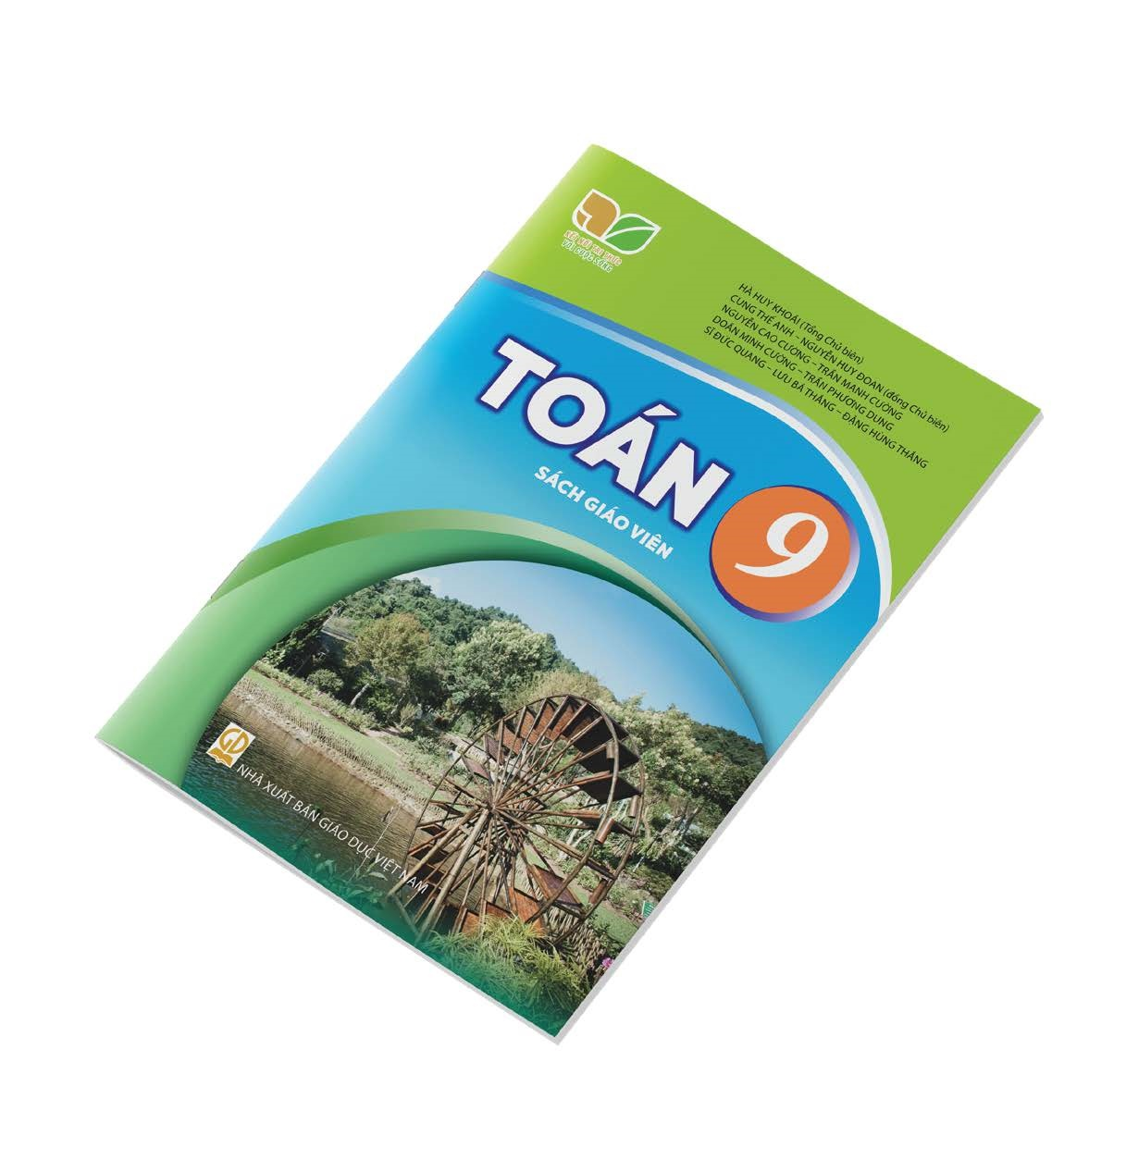
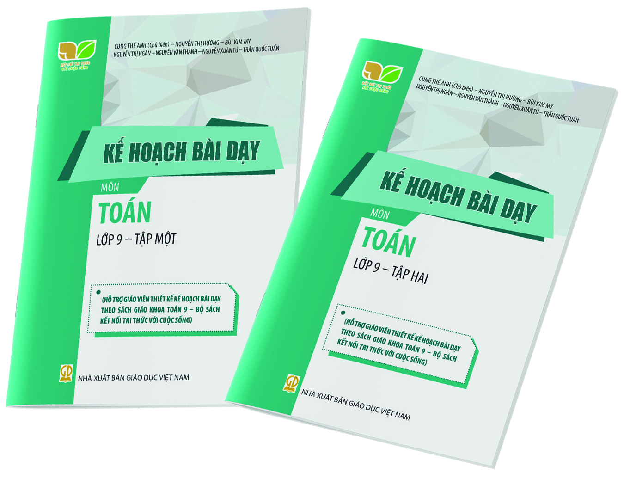
6
VI – TÀI LIỆU HỖ TRỢ GIẢNG DẠY VÀ HỌC TẬP
Sách giáo viên giúp hướng dẫn giáo viên sử dụng hiệu quả sách giáo khoa và xây dựng kế hoạch dạy học.
Kế hoạch bài dạy cung cấp kế hoạch bài dạy Toán 9 để giáo viên có thể tham khảo.

Slide 25


6
VI – TÀI LIỆU HỖ TRỢ GIẢNG DẠY VÀ HỌC TẬP
Sách bài tập cung cấp thêm hệ thống câu hỏi, bài tập (phong phú, nhiều mức độ) cho học sinh và giáo viên.
Để học tốt Toán 9 cung cấp hướng dẫn và lời giải chi tiết cho tất cả các bài tập trong phần Luyện tập, Vận dụng và Bài tập cuối bài trong SGK Toán 9 và hệ thống bài tập bổ sung chọn lọc.

Slide 26
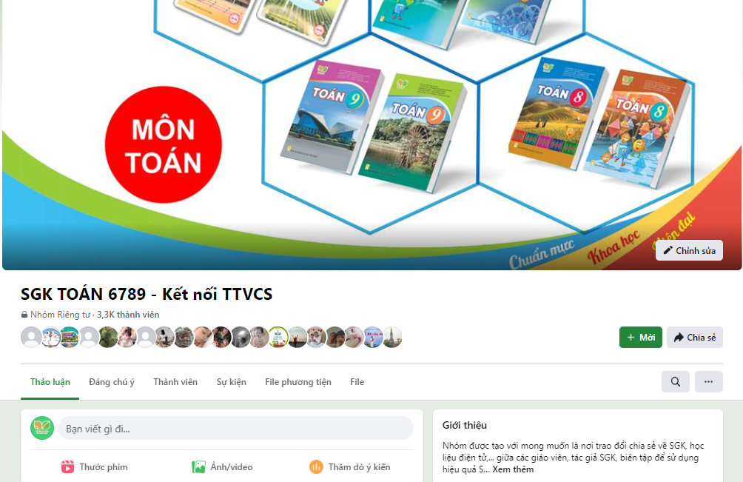

6
VI – TÀI LIỆU HỖ TRỢ GIẢNG DẠY VÀ HỌC TẬP
Hỗ trợ học liệu điện tử trên website hanhtrangso.nxbgd.vn
Hỗ trợ tập huấn giáo viên trên website taphuan.nxbgd.vn
Trang facebook Sách giáo khoa "Kết nối Tri thức với Cuộc sống"
Nhóm facebook SGK TOÁN 6789 - Kết nối TTVCS

Slide 27

TRÂN TRỌNG CẢM ƠN!

